Slide 1
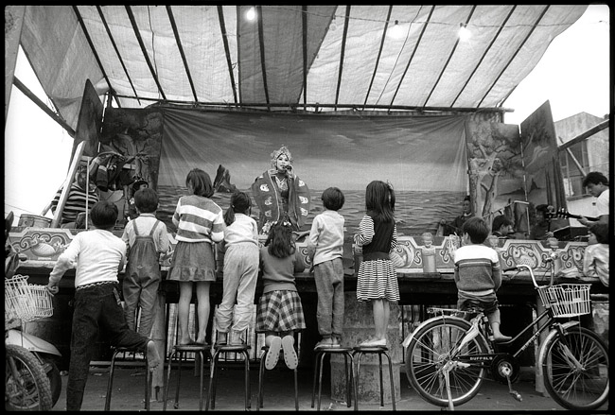
七、看戲

Slide 2
預測策略
課文名稱《看戲》讓你產生什麼樣的聯想？

Slide 3
理解文章 1
──文章結構解析

Slide 4
本篇文章該如何劃分意義段?
《小組3分鐘》
分出意義段
為意義段下標題

Slide 6
這一課的文章是屬於什麼文體？
1.記敘文
2.說明文
3.應用文
4.議論文
記敘文
(1)記人
(2)記事
(3)記物
(4)記景
記敘的人稱
(1)第一人稱→我
(2)第二人稱→你
(3)第三人稱→他(旁觀者)

Slide 7
理解文章 2
──內容深究

Slide 8
課文整理表格
稱謂 | 喜愛的 戲劇類型 | 喜愛戲劇的 證據(行為表現)
爺爺
奶奶
爸爸
媽媽
作者自己
理解文章 3
──寫作技巧

Slide 9
課文整理表格
稱謂 | 喜愛的 戲劇類型 | 喜愛戲劇的 證據(行為表現)
爺爺 | 京劇 | 吊嗓子，介紹臉譜給孫子，說話用唱京劇方式，擺出武生pose
奶奶 | 歌仔戲 | 邊看戲邊掉淚
爸爸 | 布袋戲 | 話匣子停不下來，拿起戲偶演出
媽媽 | 連續劇 | 迅雷不及掩耳速度整理餐桌
作者自己 | 卡通 | 不知不覺皺起眉頭
理解文章 3
──寫作技巧

Slide 10
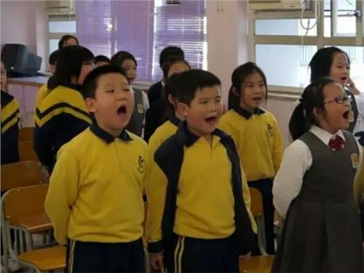
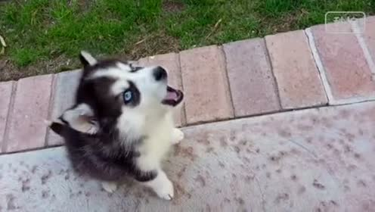
為什麼爺爺「吊嗓子」時，家人會怕鄰居來抗議？

Slide 11
京劇裡有各種角色，透過哪些方式來表示代表不同的角色？

Slide 12
京劇小檔案
名稱：京劇、京戲、平劇、國劇，是中國戲曲曲種之一。
起源地點：北京
起源時間：十九世紀中期，融合了中國各地戲劇特點。在「清朝」宮廷內得到了空前的繁榮。
特點：中國國粹，於2010年，獲選進入人類非物質文化遺產代表作名錄。

Slide 13
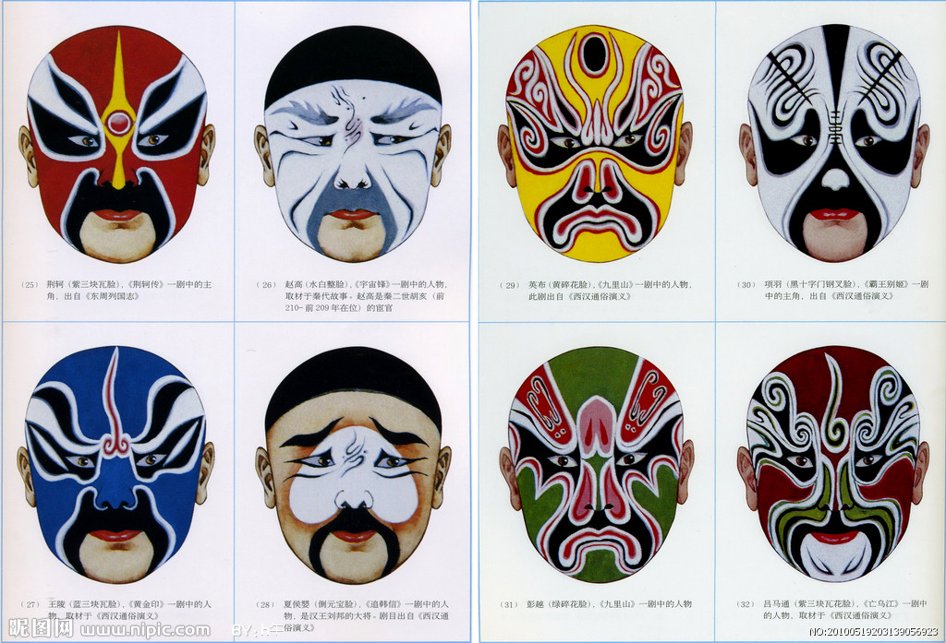
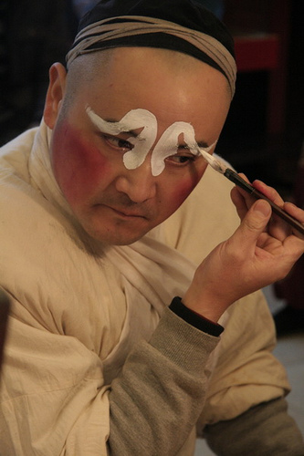
臉譜的作用
暗示性格
介紹特點
褒貶善惡
明辨美醜
基本可分為十類：
紅、白、黑、黃、藍（青） 、綠、紫、粉紅（灰）、金和銀。

Slide 14
臉譜顏色分類
紅：表示忠勇正直、義薄雲天、精忠報國、有血性，如關羽、岳飛。
白：表示奸詐狠毒、笑裡藏刀、工於心計，如曹操、董卓。
黑：表示剛正、魯莽、勇猛、粗中有細，如包拯、張飛、項羽。
黃：表示兇狠殘暴、有勇無謀、富有心機。
藍（青）：表示中性、猛烈、暴躁、草莽英雄。
綠：表示妖魔鬼怪，如蠍子精。
紫：表示肅穆、穩重，富有正義感，荊軻。
粉紅（灰）：表示年邁老弱、血氣衰弱，如黃忠。
金和銀：表示神秘、高貴、莊嚴，代表妖神佛一類。如如來佛、孫悟空。

Slide 15
猜猜他是誰?
職業：三國名將
性格：忠勇正直
寵物：一匹紅馬

Slide 16
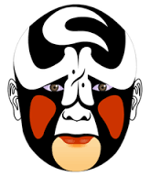
猜猜他是誰?
職業：北宋有名的法官
性格：公正無私
特色：頭上有個月亮

Slide 17
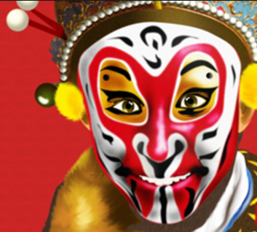
猜猜他是誰?
職業：隨扈人員(保鑣)
性格：調皮搗蛋 聰明機伶
死對頭：如來佛
※影片：孫悟空大鬧天庭

Slide 18
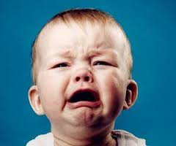
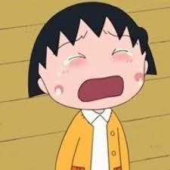
文中提到：「奶奶在看戲時，總是一邊看一邊掉眼淚……」
你覺得奶奶的個性可能有哪種特質？
1.童心未泯
2.情感豐沛
3.具同理心
4.鐵面無私
5.大驚小怪
6.其他

Slide 19
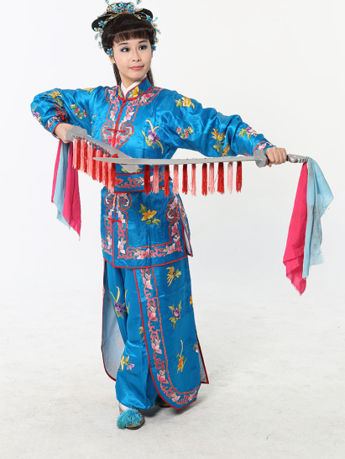
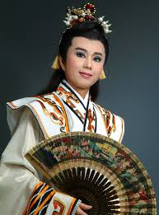
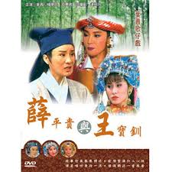
根據文章來推論，為什麼奶奶喜歡看歌仔戲？
1.因為奶奶從年輕到老，只看過歌仔戲
2.歌仔戲的曲調容易使人琅琅上口
3.看歌仔戲令奶奶想起快樂的童年時光
4.歌仔戲的劇情十分感人
5.歌仔戲故事內容能觸動奶奶的內心
6.其他
陳亞蘭《身騎白馬走三關》

Slide 20
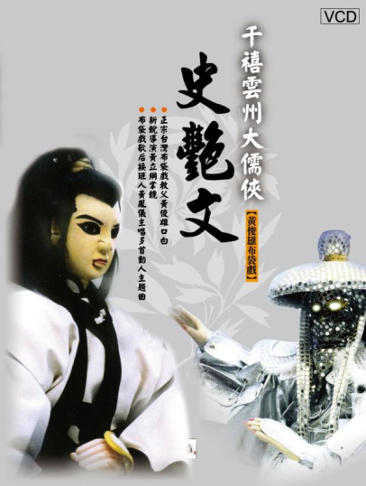
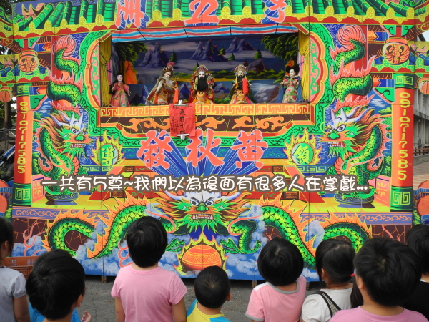
為什麼爸爸只要一提起布袋戲，話匣子就會停不下來？
1.爸爸本來就是一個很聒噪的人
2.爸爸對布袋戲很感興趣
3.爸爸很懂布袋戲，樂於分享
4.爸爸很臭屁，炫耀自己很懂布袋戲
5.爸爸講到自己喜歡的事物，就停不下來
6.其他

Slide 21
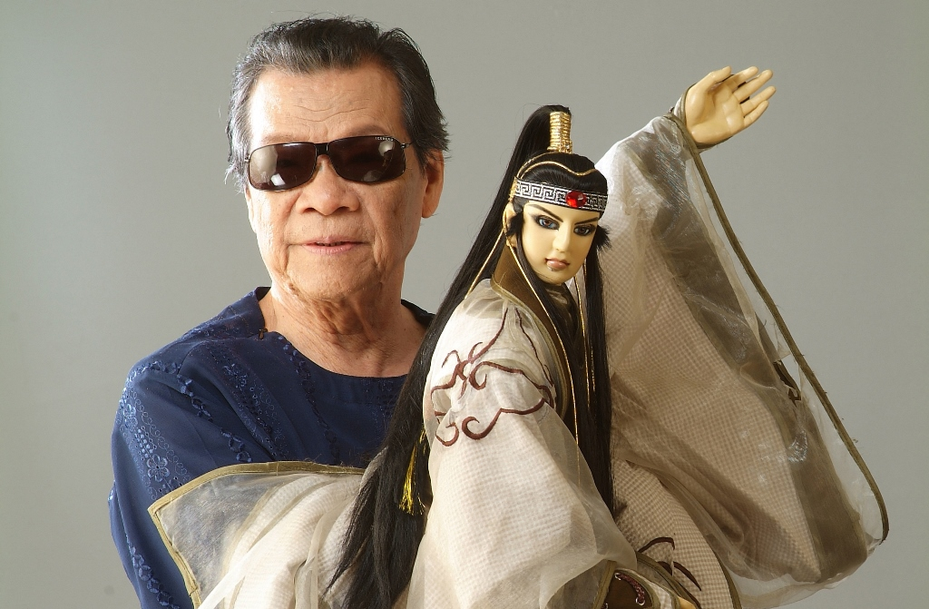
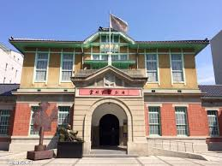
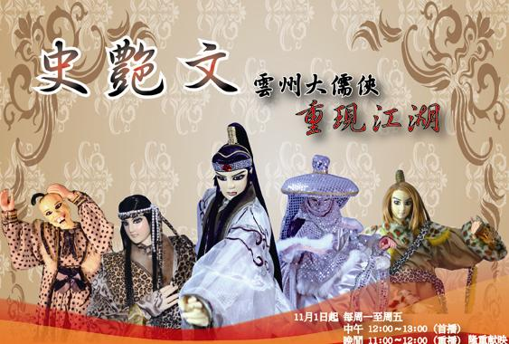
黃俊雄（1933年1月26日－），臺灣雲林縣虎尾人。
雲林布袋戲館
史艷文主題曲《純純的男子漢》

Slide 22
第六段中，爺爺說「內行人看門道，外行人看熱鬧」。這句話是什麼意思？

Slide 23
請找出文章中「內行人看門道」的例子？
1.奶奶感受到劇中人的情緒， 不禁淚流滿面。
2.作者擔心卡通中的媽媽和女兒， 不知不覺皺起眉頭。
→懂得看戲的人，才會受到感動。
→懂得看戲的人=內行人

Slide 24
看戲，可透過「人可貌相」的方式來凸顯角色的性格與身分等。
現實生活中，評價他人時，則必須謹記「人不可貌相」的原則。
你是否同意以上的說法？說說看你的理由。
1.同意
2.不同意

Slide 25
為什麼「戲劇」能夠引起觀眾的情緒反應或是心情上的共鳴呢？
1.演員演技好，情感流露，十分感人
2.劇本寫得十分貼近真實生活
3.看戲的人可能有過類似的經驗
4.戲劇使人投入想像中，彷彿自己就是主角
5.其他

Slide 26
俗話說：「戲如人生，人生如戲」，你是否同意這樣的說法？ 請說說你的理由。
1.同意
2.不同意

Slide 27
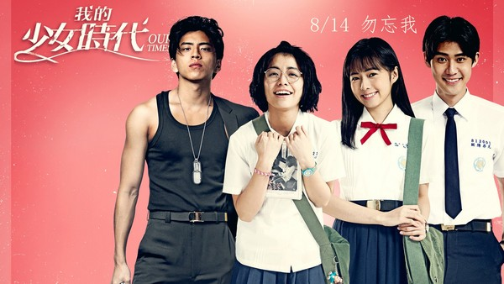
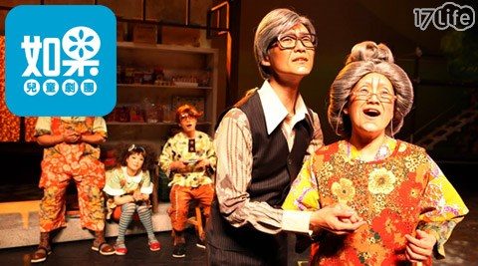
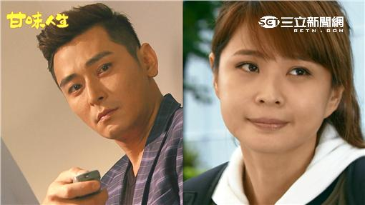
你喜歡看哪種類型的戲劇呢？
1.卡通
2.音樂舞台劇
3.偶像劇
4.鄉土劇
5.電影
6.布袋戲/歌仔戲/京劇
※你喜歡這類戲劇的原因是什麼？

Slide 28
理解文章 3
──形式深究

Slide 29
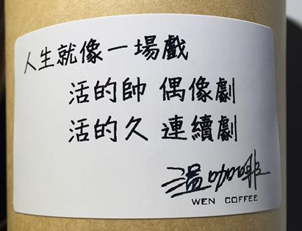
條件複句：不管(A)……都(B)……
不管是京劇、歌仔戲、布袋戲、卡通等，通通都是戲…… 【課文6-(1)】
請利用「不管(A)……都(B)……」句型，造出符合上圖文字含意的句子。

Slide 30
承接複句：一(A)……就(B)……
爸爸最愛看布袋戲，一提起布袋戲，話匣子就停不下來。【課文4-(1)】
請以「史豔文氣勢曲《儒蹤再現》」為主題，利用「一(A)……就(B)……」的句型，造出你所看見的情境。

Slide 31
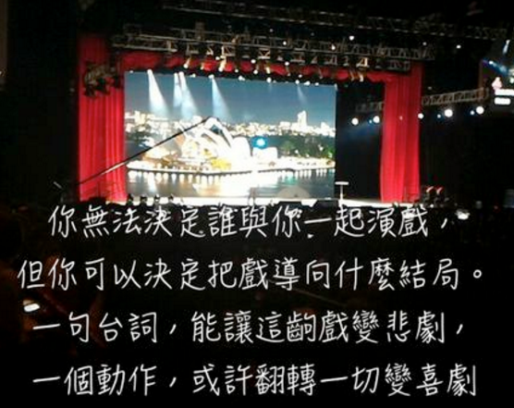
並列複句：有時(A)……有時(B)……
爺爺喜歡看京劇，沒事就在家裡吊嗓子，有時聲如洪鐘，有時尖銳高昂……。【課文2-(2)】
請以左圖的內容為主題，利用「有時(A)……有時(B)……」句型來造句。

Slide 32
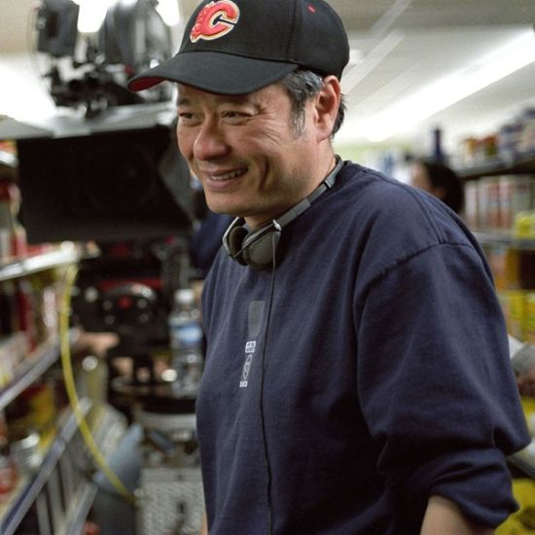

Slide 33
好好的為自己的人生導一齣劇吧！

